Slide 1
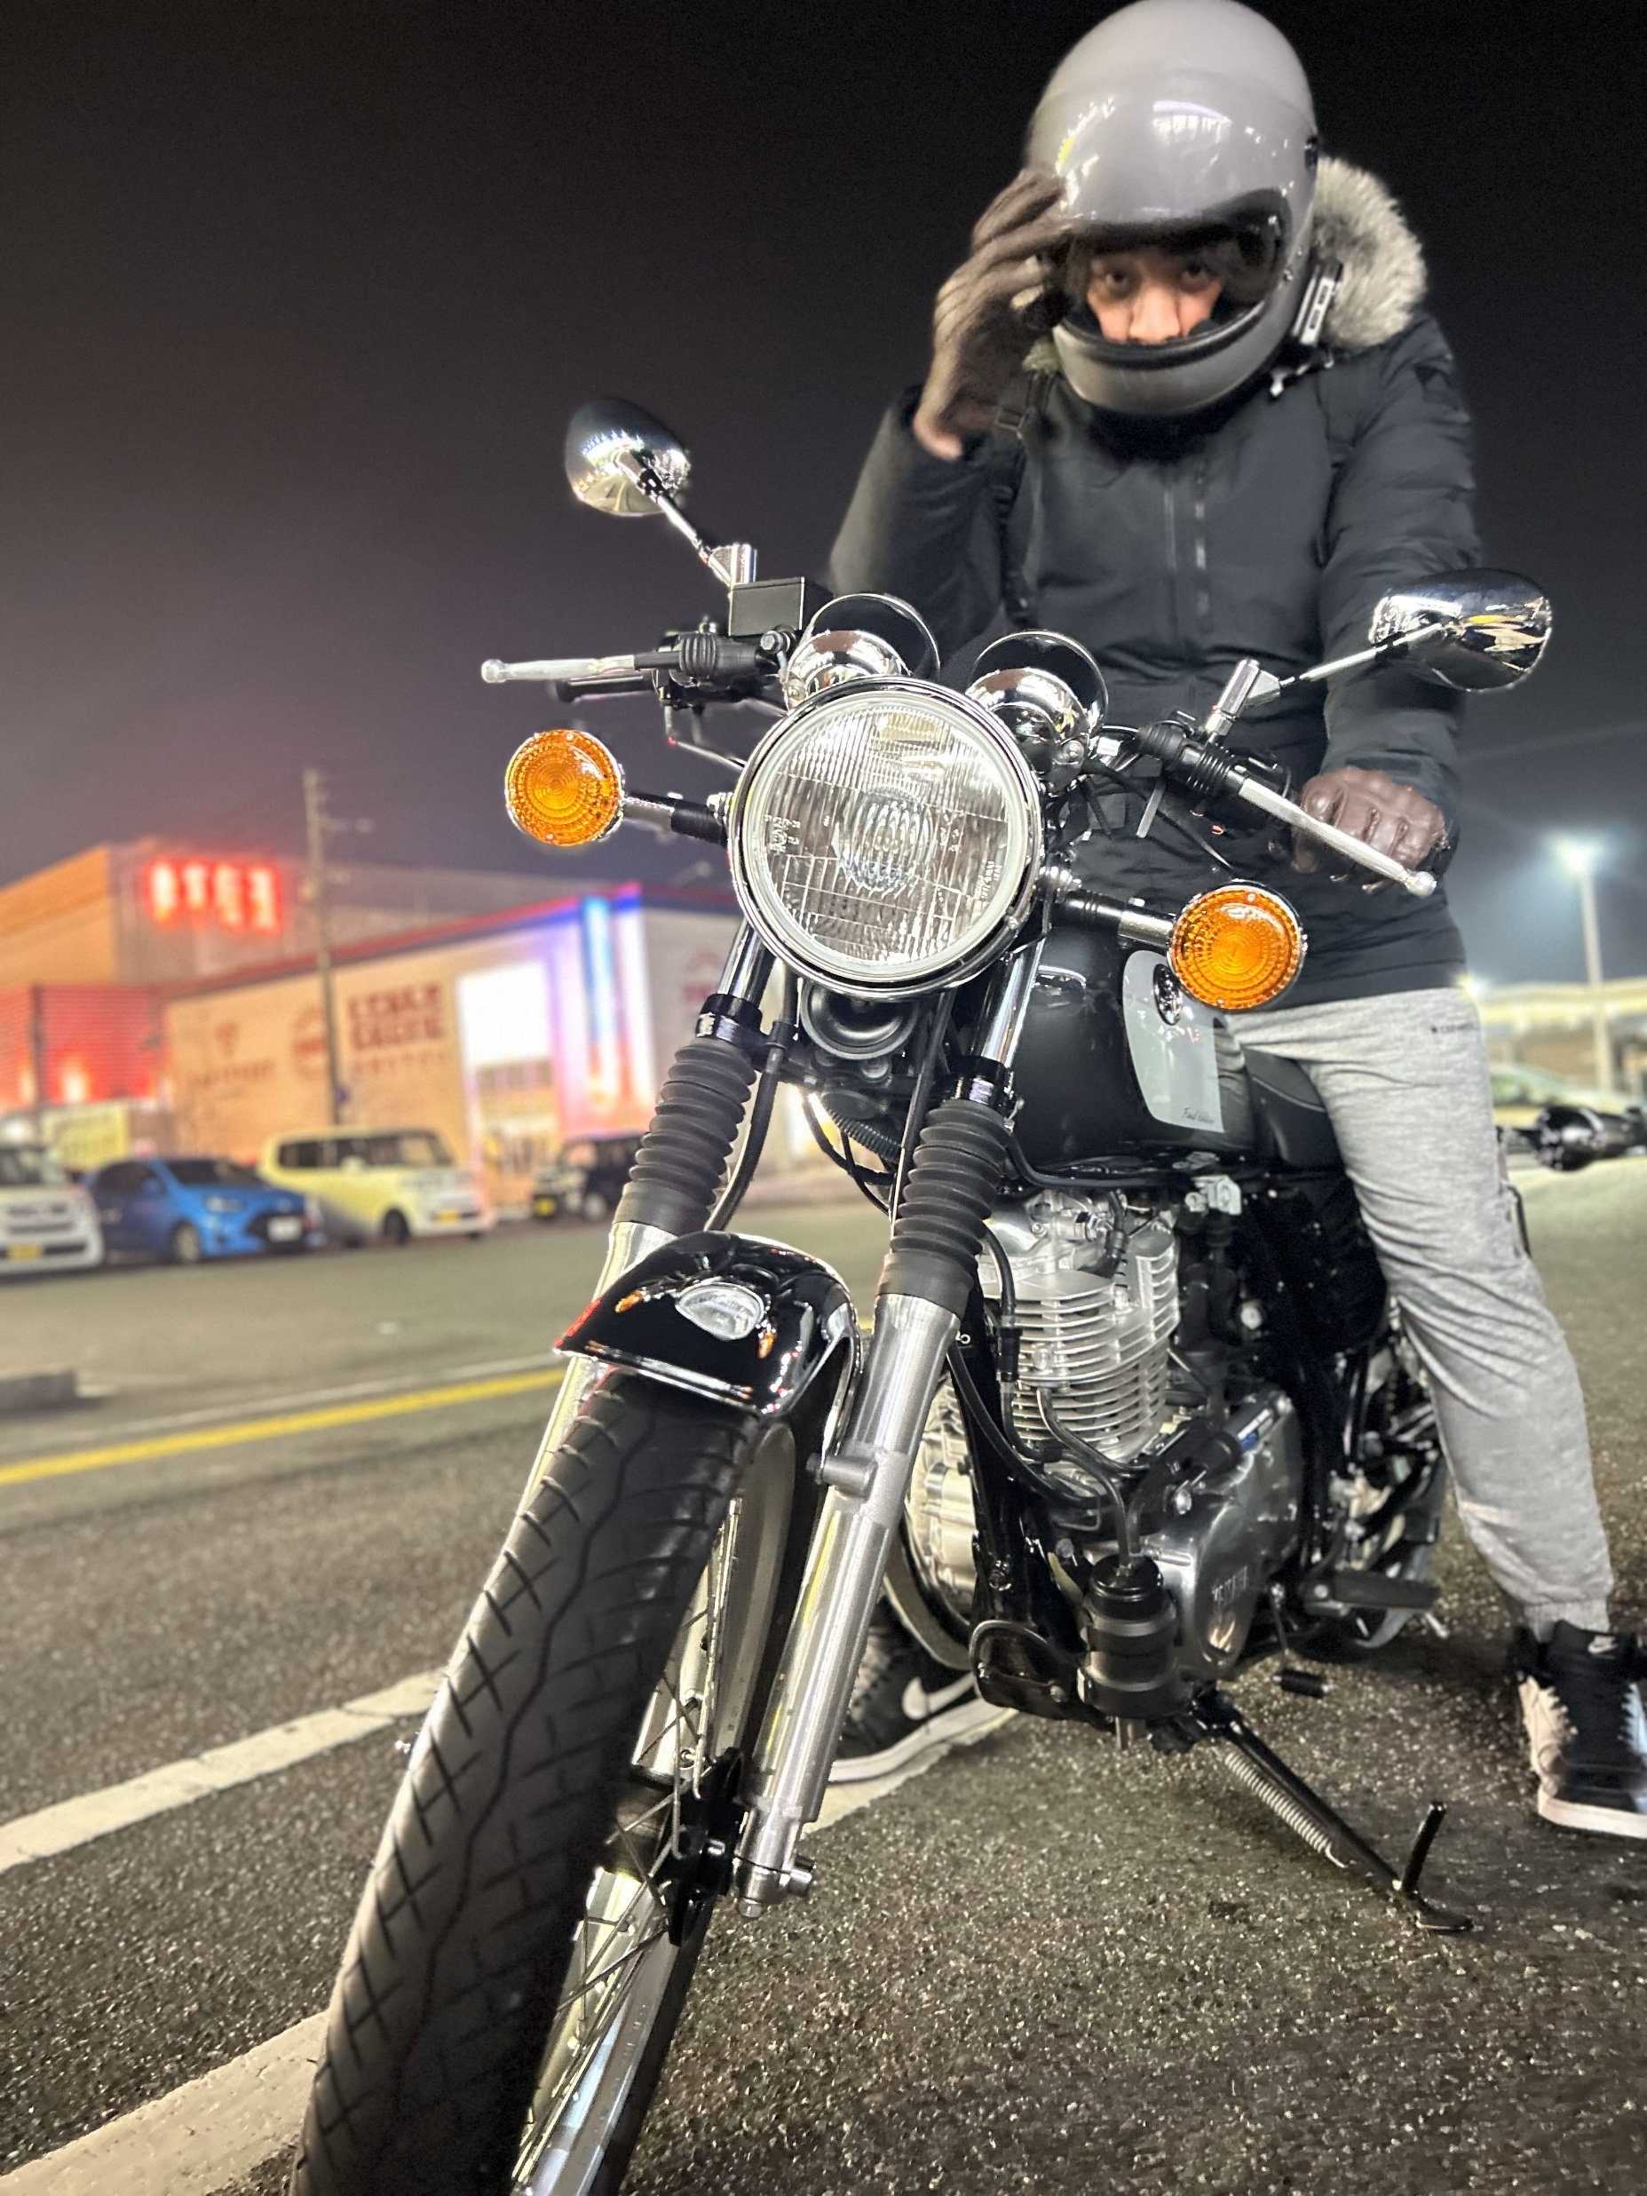
整備士系プログラマーの
ポートフォリオ
名前 山口 武瑠
学校 福岡情報ITクリエイター専門学校
趣味 バイク/車/旅行/バスケ/ギター/飲食/写真
絵描き/ガジェット収集/工具収集/歌う/動物
スキル C/C++:2年, C#:半年, Unity:半年, UE:半年,
GitHub:1年半, Photoshop:1年半,
IIlustrator:半年, PremierePro:半年,
Maya:半年, Blender:１年, Excel:6年, Word:6年
PowerPoint：6年,
バイク整備：車検整備ができます。
キーパーコーティングもできます
Github https://github.com/YamaguchiTakeruGitHub
GoogleDrive https://drive.google.com/drive/folders/1jnPxHrQf6vuPcw9c76xFSByq1MXDBHM0?usp=sharing

Slide 2
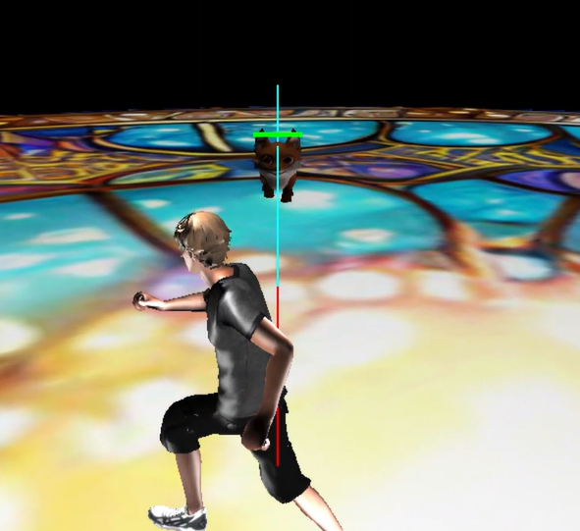
最終作品
作品名 TakeruHertusFinalMix
ジャンル ３Dアクション
制作期間 ２か月
環境 DxLib/C++/hlsl
担当 すべて
機種 Windows
制限時間以内に敵を倒す。 時間制限３Dアクションゲームです。

Slide 3
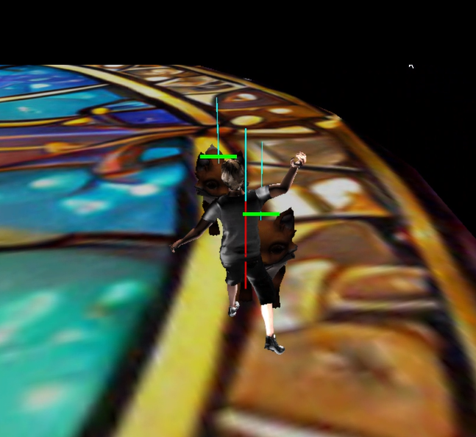
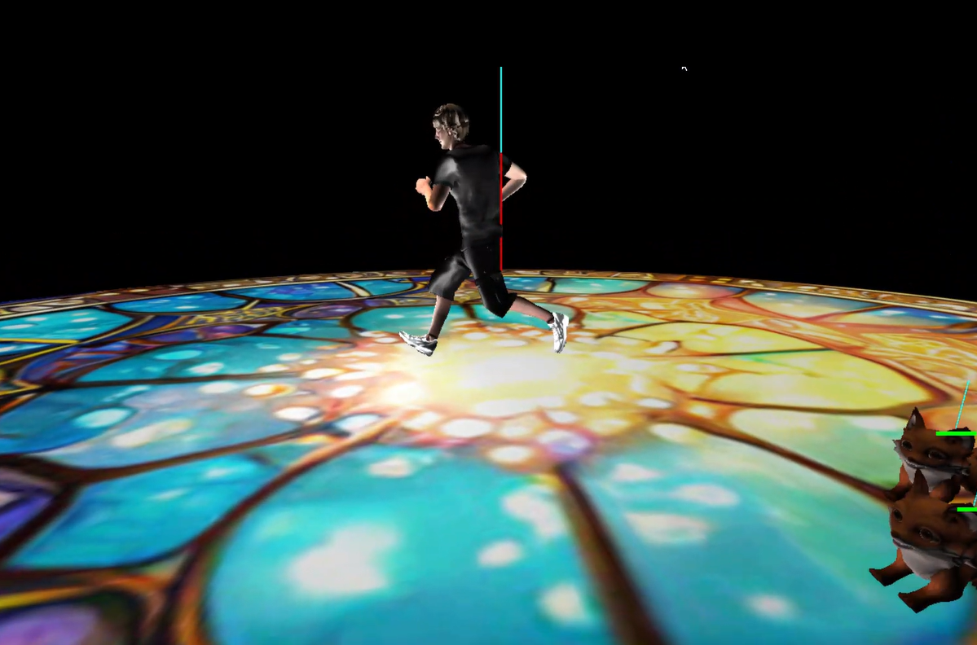
Bボタンで攻撃！
ジャンプや回避などで
敵の攻撃を回避しよう！

Slide 4
プロジェクトの設計について：流れ図
Player
Entity
Component
Movement
派生クラス
基底クラス
Enemy
参照：クラス宣言
派生クラス
Component
ComponentModel
派生クラス
継承
基底クラス
派生クラス
実態化
この図のような設計です！
Component Transform
Game
派生クラス

Slide 5
プロジェクトの設計について:Entity
※コードが見にくい場合はズームをお願い致します。
AddComponent
Init,Update,Draw,FinalComponent
継承先のオブジェクトでComponentをインスタンス化するために使用する関数。
Templateで任意の型を指定できるようにし,
Args&&… _argsで一つ以上の引数を指定できるようにしました。これにより、いろんなクラスで汎用的に扱うことができるようになりました。
全てのコンポーネントを生成順に処理する関数。
これにより宣言先で簡単に処理を行ってくれる！
GetComponent
ヘッダーについて
継承先でインスタンス宣言を任意の型でキャストするために使用する関数。
イテレーターで任意の型を検索して、作成されたコンポーネントの数が空になるまで肩をインスタンスにキャストすることが可能。また、引数の指定ミスや参照のエラーをここで拾ってくれる！
ここでComponentCommonを呼び出して宣言先で楽にComponentを扱うことができる！
次のページはコードです！

Slide 6
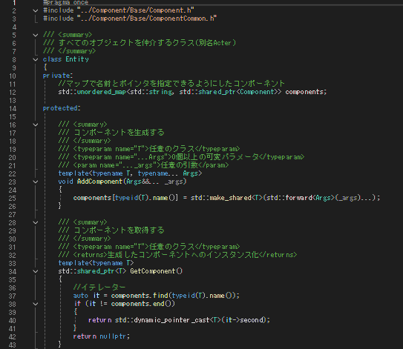
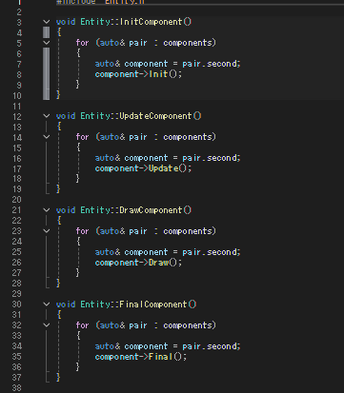
プロジェクトの設計について:Entityコード

Slide 7
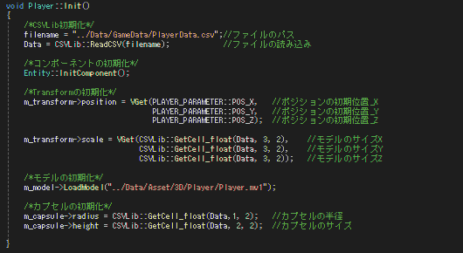
CSVファイルで外部から数値を設定
自作したCSVLIｂでファイルの読み込みと
値の指定をらくらくに！
またエラーが発生した場合、try:catchやthrowを使用していることで、エラーの特定を行いやすくしております。
CSVによる外部ファイルをおこなうことで、
プログラマー以外のメンバーが簡単にバランス、レベル調整などを行いやすくなります！

Slide 8
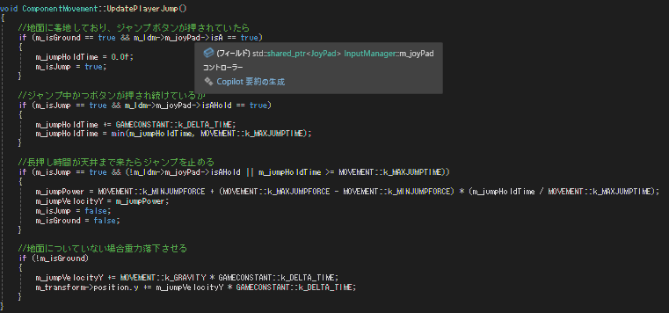
ジャンプ操作のこだわり
■ボタンを押し込む長さによって変わるジャンプ力
説明：ジャンプボタンを押している時間を最大時間で割ると、0から1の範囲でクランプしてくれます！
これによりジャンプボタンがどれだけ長く押されているかを割合で表します。
次に最大ジャンプ力から最小ジャンプ力を引くことで、ジャンプ力の範囲を求めます。
最後に最小ジャンプ力を加えることで、最終的なジャンプ力を計算します！
これにより押し込む長さで変化するジャンプ力が実装できます！

Slide 9
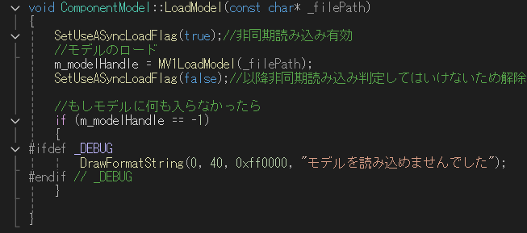
非同期読み込みについて
この実装の非同期読み込みは、リソース系Componentで行っております。 その非同期読み込みをDxLibの処理で取得して、各シーンでローディングを実装しております。
これにより、PlayerやEnemy,UIなどのクラスで、何度も非同期読み込みの処理を記入せずに済み、
簡易的でわかりやすいコードにまとめることに成功しました！ （※以下一例です！）
非同期読み込み適応
非同期読み込み解除

Slide 10
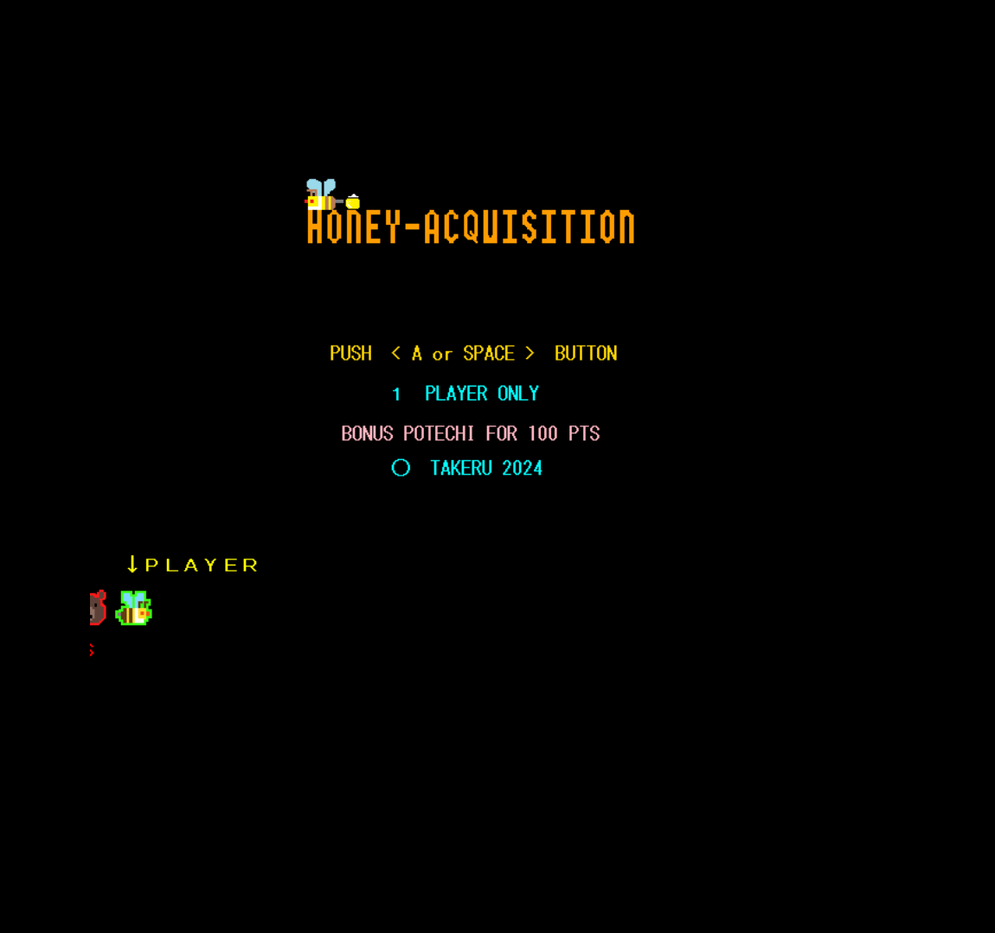
HONEY-ACQUISITION
作品名 HONEY-ACQUISITION
ジャンル ２Dカジュアルゲーム
制作期間 3か月
環境 DxLib/C++/
担当 すべて
機種 Windows
様々なくまさんから逃げながら
はちみつを取得していくゲームです。

Slide 11
今後の目標
＜プログラマーとして＞
・どんな人が見てもわかりやすいコードと仕組み作りを磨く！
・バランス調整などが行いやすいように外部ファイル化を極める
・納得いけるまでブラッシュアップと制作を続ける！

